Slide 1

TRATADO DE 1866

Slide 2
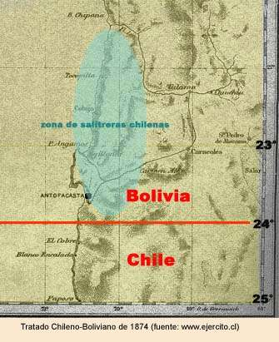
TRATADO DE 1874

Slide 3
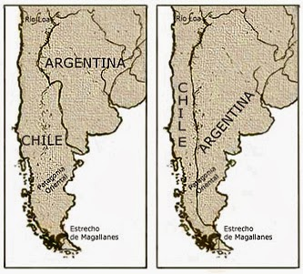
TRATADO DE 1881

Slide 4
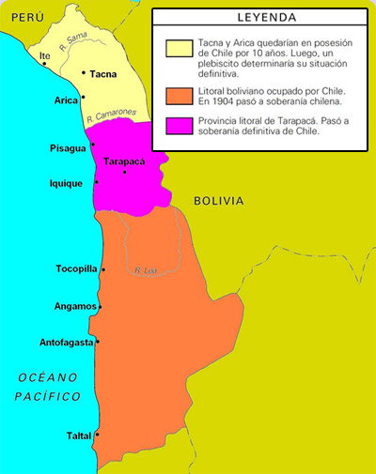
TRATADOS DE 1883 Y 1884

Slide 5
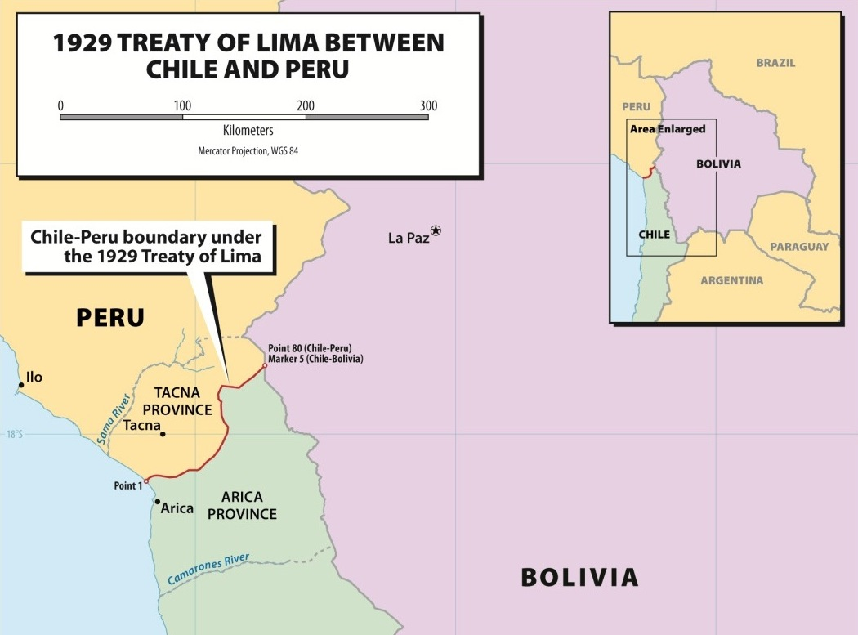
TRATADO DE 1929

Slide 6
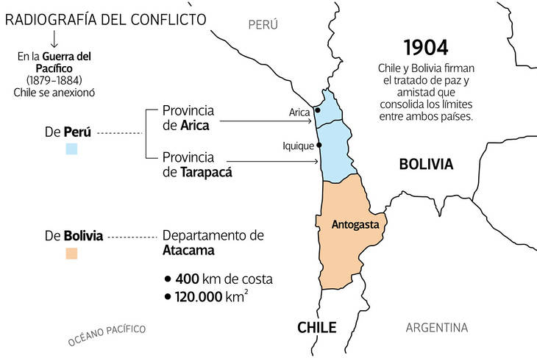
TRATADO
DE 1904

